Slide 1


R E S T A P I
( Representational State Transfer Application Programming Interface )

Slide 2

1. REST API 등장
REST API ( Representational State Transfer_자원의 상태 전달 Application Programming Interface ) - Representational : 구상주의적인 - State : 상태 - Transfer : 이동, 전송 ** 구상주의 - 철학: “경험의 현상적 특징(감각질)을 그 경험에 해당하는 표상 (눈에 보이지 않는 Image or 비물체적 관념 등) 적 특징으로 환원하여 설명할 수 있다.” 는 심리 철학 입장. - 미술: 추상 abstract 의 반대 개념으로 구별할 수 있을 정도의 형태를 유지한 작품. 20세기의 대표적인 구상화가 베르나르 뷔페의 그림
2000년도에 로이 필딩 (Roy Fielding)의 박사학위 논문에서 최초로 소개됨. 로이 필딩은 HTTP의 주요 저자 중 한 사람으로 그 당시 HTTP 설계의 우수성에 비해 제대로 사용되어지지 못하는 모습에 안타까워하며 웹의 장점을 최대한 활용할 수 있는 아키텍처로써 REST를 발표함.
REST는 구현된 기술이 아니라 소프트웨어 아키텍처의 한 종류이며, 하나의 URI는 하나의 고유한 리소스를 대표하도록 설계된다는 개념으로써, REST의 목적은 단어의 뜻 그대로 웹 환경에서 표현형이 정해진 리소스를 주고받기 위함이고, 이를 위해 지켜야 할 설계 스타일 상의 제약사항(Constraint)들이 정의되어 있다.
REST는 프로토콜이나 표준이 아닌 아키텍처 원칙 세트이다. 따라서 개발자는 REST를 다양한 방식으로 구현할 수 있는 것이다.

Slide 3
2. 로이 필딩 (Roy Fielding)의 제약사항들(Constraints)_RESTful 의 조건들
1) Client-Server 클라이언트와 서버가 나누어진 구조여야 한다. 이 둘은 서로의 내부 로직을 알지 못하며 오직 요청-응답 채널로 소통할 수 있다.
2) Stateless 클라이언트-서버 상호작용시 클라이언트의 요청은 서버에서 유지(상태유지) 또는 변경될 수 없다. 요청은 본래 것 그대로 전달되어야 하며, 따라서 클라이언트가 요청에 대한 모든 권리와 책임을 지게 된다. 이럴 경우 모니터링 시 요청 메시지만 보면 되기에 Visibility(가독성)가 높아지고, 통신 오류가 다양한 곳에서 일어날 가능성을 낮춰 주므로 Reliability(신뢰성)가 확보되며, 요청에 소모되는 자원, 상태를 서버가 저장(유지)하지 않기 때문에 Scalability(확장성)도 높아진다.
3) Cache 클라이언트 단에 캐싱(임시저장) 기능이 있어야 한다. 클라이언트가 같은 동작을 반복적으로 요청하는 상황에서 최근 응답에 대한 저장정책이 구현되어 있는 캐시가 있다면, 캐시를 먼저 탐색하고 반복 요청을 생략할 수 있기 때문에 Scalability가 높아진다. 하지만 서버의 데이터가 변경되는 시점을 캐치하는 기능이 없다면 캐시와 서버 데이터의 불합치가 일어나 데이터 일관성이 파괴되는 문제점도 있다.
4) Uniform Interface (인터페이스 일관성) 인터페이스의 일관성을 지키고, 아키텍쳐를 단순화시켜 작은 단위로 분리하여 클라이언트 서버가 독립적으로 개선될 수 있어야함.
5) Layered System (계층화) 클라이언트는 Layered Architecture의 개념을 계승하여 자신과 서버 사이에서 그 밑 단이 어떻게 동작하는지 알지 못해야 한다. 대부분의 경우 요청은 서버에 다이렉트하게 전달되지 않고 중간 서버나 프록시 등을 거치는데, 클라이언트는 최종 목적지에 요청을 보낼 뿐 그 중간 과정은 신경쓰지 않아야 한다.
6) Code-on-demand (Optional) 클라이언트는 서버로부터 애플릿이나 스크립트 코드 등을 전달받아 실행할 수 있어 기능적인 확장을 가능하게 해야 한다. 이 제약조건은 애플리케이션의 Expandability(확장성) 는 높아지지만 Visibility를 해칠 수 있기 때문에 6개 중 유일한 선택사항이며, 전체 시스템적인 측면에서 이 조건의 도입이 더 효율적이라고 판단될 경우 도입하는 것이 좋다.

Slide 4
3. REST와 HTTP의 비교
1) RESTful API API를 구성할 때, 앞의 6가지 조건을 만족시킨다면 어떻게 만들어졌던간에 RESTful API 이다. 웹 어플리케이션은 Http 프로토콜을 사용하고, Http에 정의된 기술들은 REST의 조건을 상당수 만족하기 때문에, Http 기반으로 API를 만들면 어느 정도 RESTful한 API라고 부를 수 있다.
​2) HTTP 프로토콜 특징 HTTP는 클라이언트-서버의 동기 통신(1번 제약사항)이며, 기본적으로 Stateless 하며(2번 제약사항), 브라우저 단에서 클라이언트의 캐싱을 지원할 수 있고(3번 제약사항), OSI 7계층 구조(5번 제약사항)를 따른다. 서버가 추적이나 확장기능을 제공하기 위해 클라이언트의 State를 저장, 변경하여 2번 제약사항을 위반하는 경우가 있을 수 있지만 이는 6번 제약사항을 만족시키기 위한 Option이며 일반적으로는 REST의 조건을 만족한다. 4번 제약사항에 대해서는 다음페이지에서 살펴본다.

Slide 5
3. REST와 HTTP의 비교
3) 4번 제약사항​ : Uniform Interface HTTP에서 제공하는 메서드 POST, GET, PUT, DELETE는 데이터 핸들링의 필수 요소인 CRUD와 각각 매칭된다. 이는 공통 인터페이스로써의 역할을 하기에 적합하다.
리소스의 유니크한 식별 HTTP는 네트워크 상의 유일한 주소인 URI를 통해 리소스를 표현한다. 이는 URI를 통해 리소스를 유니크하게 식별할 수 있음을 의미한다.
특정 표현형을 통해 리소스 표현 표현형이란 데이터가 표현되는 포맷을 의미한다. 같은 데이터 도 XML, JSON, Binary 등 다양한 포맷의 표현이 가능하다. HTTP 역시 Header의 Content-Type을 설정하여 텍스트, HTML, JSON, XML 등의 표현형으로 리소스를 다룰 수 있다.
자기 서술형 메시지 (self-descriptive : 묘사,설명) 자기서술이란 클라이언트나 서버가 어떤 종류이던간에 주고받는 메시지만 읽어도 무슨 요청/응답이 오고가는지 알 수 있어야 한다는 의미이다. HTTP는 Header와 Body로 이루어져 있고 요청의 종류, 표현형, 목적지, 본문 등을 확인할 수 있으며 이는 자기서술적이다.
하이퍼링크를 사용한 상태 변화 HATEOAS (Hypermedia as the Engine of Application State)라고 불리는 이 제약조건은 클라이언트의 상태 변화가 하이퍼링크를 통해 이루어짐을 의미한다. HTML의 <a href=""> 태그를 누르면 해당 주소로 이동할 수 있는데 이것이 바로 상태 변화이다. 즉, 웹애플리케이션이 단순히 클라이언트의 요청에 대한 데이터만 응답 하는것이 아니라 관련 리소스에 대한 링크정보까지 포함되어야 함을 의미하고, 이러한 조건들을 잘 갖춘 경우 RESTful 하다고 표현하고, 이를 REST API 라고 함.
HTTP는 HTML 전송을 고려해 설계되었기에 Content-Type이 HTML이라면 이 조건을 만족한다. 그렇다고 HTTP 와 REST 를 서로 동치라 할 수는 없다. HTTP는 '기술‘ 이고 REST는 '컨셉‘ 이다. 그러나 학문적 구분 또는 아주 엄격한 구분이 필요한 상황만 아니라면 RESTful API와 HTTP API를 혼용하여 사용할 수도 있다.

Slide 6
4. WEB 개발 환경에서 REST API
WEB 환경 변화의 특징 => 거대한 애플리케이션을 모듈, 기능별로 분리한다. => 멀티 플랫폼 - WEB 브라우저 외에 클라이언트 다양화 됨. - 웹 페이지를 위한 HTML 및 이미지등 을 보내던 것과 달리 이제는 데이터만 보내면 여러 클라이언트에서 해당 데이터를 적절히 보여주기만 하면 된다. - 예를 들어 모바일 앱으로 html같은 파일을 보내는 것은 무겁고, 브라우저가 모든 앱에 있는 것은 아니기 때문에 적절치 않았는데, 데이터만 주고 받으면 다양한 클라이언트가 자유롭고 부담없이 데이터를 이용할 수 있다. - 서버도 요청한 데이터만 보내주면 되므로 가벼워지고 유지보수성도 좋아진다.
WEB 환경에서 API (Application Programming Interface) => 프론트(클라이언트) 와 백엔드(서버) 가 소통할 수 있는 시스템 => API 시스템을 구현하기 위한 아키텍처 중 가장 널리 사용되는 형식 - graphQL (IT스타트업에서 많이 다루고 있음) , SOAP , GRPC , REST . . . Etc
REST, RESTful, RESTful API => REST : 클라이언트, 서버 의 분산 시스템 설계를 위한 아키텍처 스타일. ( 즉, 아키텍처를 위한 제약 조건의 집합 ) => RESTful : REST 아키텍처 원칙을 모두 만족하는 것을 의미 => RESTful API : REST 아키텍처 원칙을 모두 만족하는 API
REST 필요성 => 분산 시스템 환경에서 서로 다른 모듈 또는 애플리케이션들이라도 RESTful API를 통해 상호간에 통신을 할 수 있다. => 멀티 플랫폼 환경에서 RESTful API를 사용하면서 데이터만 주고 받을 수 있다.

Slide 7

5. REST 의 특징
REST(Representational State Transfer) 정의 => HTTP URI를 통해 Resource 를 어떻게 처리할지 ( method(get, post..)+Payload ) 를 구조적으로 표현하는 방식. => HTTP 메소드 (POST, GET, PUT, DELETE, PATCH 등) 를 통해 CRUD 적용 => POST: CREATE , GET: READ , PUT(데이터 전체 변경)/ PATCH(데이터 부분 변경) : UPDATE, DELETE: DELETE
REST의 구성 요소 => 자원(Resource) : HTTP URI ( /10 ) => 자원에 대한 행위 : Method ( GET ) => 자원에 대한 행위 내용 - HTTP Message PayLoad ( Payload : 클라이언트에서 body 에 담아 서버로 보내는 Data ) - MIME Type : 표현 방식 ( MIME Type 은 보통 Response Http header 메세지에 Content-type으로 쓰이며 위에서는 없음 )
REST 제약조건 ① Client/Server ② Stateless (무상태) : 각 요청에 클라이언트의 context가 서버에 저장(유지) 되어서는 안된다. ③ Cacheable : 클라이언트는 응답을 캐싱 가능 해야 함. ④ Layered System (계층화) : 클라이언트는 최종 목적지에 요청을 보낼 뿐 그 중간의 과정의 Layered Architecture 는 신경쓰지 않아야 한다. ⑤ Code on demand : 클라이언트는 서버로부터 코드를 전달받아 실행할 수 있어야 한다. (option) ⑥ uniform interface (인터페이스 일관성) - 자원은 유일하게 식별 가능 해야하고, - HTTP Method로 표현을 담아야 하고, - 메세지는 스스로를 설명 (self-descriptive : 묘사,설명) 해야하고, - 하이퍼링크를 통해서 애플리케이션의 상태가 전이 (HATEOAS) 되어야 한다. => 1~5번 조건은 HTTP에서 이미 충분히 지켜지고 있지만, RESTful하려면 uniform interface 특히 그중에서도 HATEOAS와 self-descriptive를 잘 지켜야 한다.

Slide 8
5. REST 의 특징
4) REST 장점 => 별도의 인프라 구축이 필요 없다. => HTTP 표준 프로토콜에 따르는 모든 플랫폼에서 사용가능. => 범용성 보장. ( 멀티플랫폼에 유연한 대응 및 확장 가능 ) => 메시지의 의도가 명확하여 (직관성) 파악이 쉬움. ( self-descriptiveness 조건에 의해 RESTful API 는 그 자체만으로도 API의 목적이 쉽게 이해됨 ) => 서버와 클라이언트의 역할을 명확하게 분리하여 완전히 독립적 구현이 가능함. ( 다른 모듈 또는 애플리케이션들이라도 RESTful API를 통해 상호간에 통신을 할 수 있기 때문 )
5) REST 단점 => 표준 규약이 없어 정의가 필요하고 (API 문서가 만들어지는 이유) , 안티패턴으로 작성되는 경우가 흔하다. ( 안티패턴 : 실제 많이 사용되는 패턴이지만 비효율*비생산적인 패턴 ) => 행위에 대한 메소드가 제한적이다. ( GET, POST, PUT, DELETE, HEAD, ... ) => 테스트시에 쉽게 고칠 수 있는 URL보다 Header 정보의 값을 처리해야 하므로 전문성이 요구됨. => 익스플로어와 같은 구형 브라우저에서 지원하지 않는 경우가 있음.

Slide 9
6. REST API
REST API 정의 => REST 기반으로 만들어진 API, HTTP를 이용함.
REST API 설계 규칙 => URI는 동사가 아니라 명사, 대문자가 아니라 소문자 활용
( RFC 3986(URI 문법 형식)은 URI 스키마와 호스트를 제외하고는 대소문자를 구별하도록 규정하기 때문 RFC 3986 is the URI (Unified Resource Identifier) Syntax document ) => 슬래시(/) 는 계층 관계를 나타내는데 사용하며, 마지막에는 포함 하지않는다. => 가독성을 위해 언더바 대신 하이픈(-) 사용 => 파일 확장자는 URI에 포함 하지않는다. http://restapi.example.com/members/soccer/345/photo.jpg (X)
REST API에서는 파일 확장자를 URI 안에 포함시키지 않으니, Accept header를 사용함.
GET /members/soccer/345/photo HTTP/1.1 Host: restapi.example.com Accept: image/jpg
=> 행위를 포함하지 않는다. (ex. delete~~ 포함하지 않음) => 검색기능은 호출하는 기능이므로 [GET] method를 사용하고, 검색 키워드는 Query String을 활용한다. => url 은 page 기준이 아닌 resource 기준으로 작성하고, 표출할 정보가 무엇인지를 판별하여 결정한다. => 리소스 간의 관계를 표현하는 방법 ( REST 리소스 간에는 연관 관계가 있는 경우 ) /리소스명/리소스 ID/관계가 있는 다른 리소스명 ex) GET : /users/{userid}/devices ( 일반적으로 소유 ‘has’의 관계를 표현할 때 ) -> 만약에 관계명이 복잡하다면 이를 서브 리소스에 명시적으로 표현하는 방법이 있음. 예를 들어 사용자가 ‘좋아하는’ 디바이스 목록을 표현하는 경우 GET : /users/{userid}/likes/devices ( 관계명이 애매하거나 구체적 표현이 필요할 때 )

Slide 10
6. REST API
3) 리소스를 표현하는 Colllection 과 Document => DOCUMENT는 단순히 문서 또는 하나의 객체. => 컬렉션은 문서들의 집합, 객체들의 집합. => 이들은 모두 리소스 로써 URI에 표현될 수 있음. -> http:// restapi.example.com/sports/soccer 위 URI는 sports라는 컬렉션과 soccer라는 도큐먼트로 표현되고 있다. => 컬렉션과 도큐먼트를 사용할 때 단수 복수도 지켜주면 좀 더 직관적이고 이해하기 쉬운 URI를 설계할 수 있다. -> http:// restapi.example.com/sports/soccer/players/13 sports, players 컬렉션과 soccer, 13(13번인 선수)를 의미하는 도큐먼트로 URI가 이루어졌고 중요한 점은 컬렉션은 복수로 사용하고 있다는 점이다.
4) HTTP 응답 상태 코드 => 잘 설계된 REST API는 URI 뿐만 아니라 그 리소스에 대한 응답을 잘 내어주는 것까지 포함되어야 한다. => 상태코드 - 200 클라이언트의 요청을 정상적으로 수행함 - 201 클라이언트가 리소스 생성을 요청했고, 성공적으로 생성됨 ( POST를 통한 리소스 생성 작업 시 ) - 400 클라이언트의 요청이 부적절 할 경우 사용하는 응답 코드 - 401 클라이언트가 인증되지 않은 상태에서 보호된 리소스를 요청했을 때 사용하는 응답 코드 (로그인 하지 않은 유저가 로그인 했을 때만 요청 가능한 리소스를 요청했을 때)
- 403 유저 인증 상태와 관계 없이 응답하고 싶지 않은 리소스를 클라이언트가 요청했을 때 사용하는 응답 코드 (403 보다는 400이나 404를 사용할 것을 권고. 403 자체가 리소스가 존재한다는 뜻이기 때문에) - 405 클라이언트가 요청한 리소스에서는 사용 불가능한 Method를 이용했을 경우 사용하는 응답 코드 - 301 클라이언트가 요청한 리소스에 대한 URI가 변경 되었을 때 사용하는 응답 코드 (응답 시 Location header에 변경된 URI를 적어 줘야 함.) - 500 서버에 문제가 있을 경우 사용하는 응답 코드

Slide 11

REST방식으로 전환 웹의 과거와 현재
과거의 웹 서비스
고정된 브라우저의 주소창
특정한 확장자를 이용하는 모델 2 방식(ex> *.do)
특정한 파라미터에 의한 분기 구조
현재의 웹 서비스
URI + 식별데이터
GET/POST외에 PUT/DELETE 등의 다양한 전송 방식 사용
서버에서는 순수한 데이터만을 서비스 하는 방식

Slide 12
1. REST (Representational State Transfer) 방식
REST 방식의 출발점은 서버에서 순수 데이터만을 전송한다는 것이다.
REST는 하나의 URI는 하나의 고유한 리소스(Resource) 를 대표하도록 설계된다는 개념에 전송방식을 결합해서 원하는 작업을 지정
스프링에서는 다양한 애너테이션과 기능을 통해서 REST 방식의 서비스를 간편하게 구축할 수 있음
애너테이션 | 기능
@RestController | Controller가 REST 방식을 처리하기 위한 것임을 명시합니다.
@ResponseBody | 일반적인 JSP와 같은 뷰로 전달되는 게 아니라 데이터 자체를 전달하기 위한 용도
@PathVariable | URL 경로에 있는 값을 파라미터로 추출하려고 할 때 사용
@CrossOrigin | Ajax의 크로스 도메인 문제를 해결해주는 애너테이션
@RequestBoby | JSON 데이터를 원하는 타입으로 바인딩 처리

Slide 13
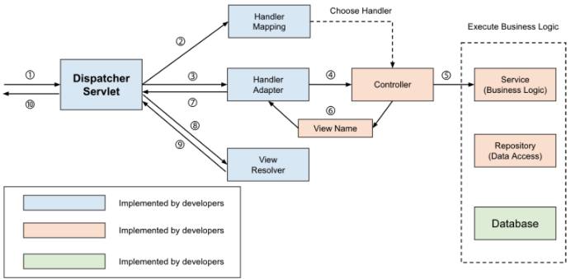
2. @Controller 와 @RestController 비교
1) @Controller 전통적인 Spring MVC의 컨트롤러인 @Controller는 주로 View를 반환하기 위해 사용 컨트롤러에서 데이터(JSON 등) 를 반환하기 위해서는 @ResponseBody 또는 이를 위한 API를 사용할 수 있음. 1.1) viewName 을 반환 * 동작구조 ========➔ * 전달 과정 - Client는 URL 형식으로 서버에 요청을 보냄 - DIspatcherServlet 이 요청을 위임할 HandlerMapping 을 찾음 - HandierMapping 을 통해 요청을 Controller 로 위임 - Controller는 요청 처리 후 viewName 을 반환 - DispatcherServlet 은 ViewResolver를 통해 ViewName에 해당하는 View를 찾아 반환 - Controller가 반환한 뷰의 이름으로부터 View를 렌더링하기 위해서는 ViewResolver가 사용되며, ViewResolver 설정에 맞게 View를 찾아 렌더링한다.

Slide 14
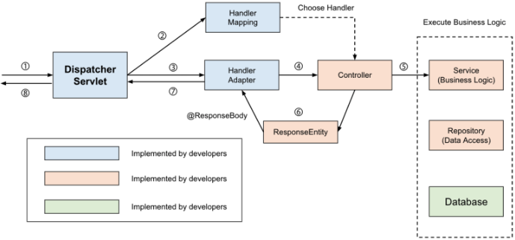
2. @Controller 와 @RestController 비교
1.2) Data 를 반환 * 동작구조 * 전달 과정 - Client는 URL 형식으로 서버에 요청을 보냄 -> DIspatcherServlet -> HandlerMapping ~~~ - Controller는 요청 처리 후 객체를 반환하고, 이 객체는 JSON 으로 Serialize 되어 User 에게 전달됨. - 컨트롤러를 통해 객체를 반환할 때는 일반적으로 ResponseEntity 로 감싸서 반환하고, 이를 위해서는 ViewResolver 대신 HttpMessageConverter 가 동작함. - HttpMessageConverter 에는 여러 Converter가 등록되어 있고, 반환 데이터 종류별로 해당 Converter를 사용함. -> 단순 문자열 : StringHttpMessageConverter -> 객체 : MappingJackson2HttpMessageConverter - Spring은 클라이언트의 HTTP Accept 헤더와 컨트롤러의 반환 타입 을 조합해 적합한 HttpMessageConverter 를 선택. - MessageConverter 가 동작하는 시점은 HandlerAdapter 와 Controller가 요청을 주고받는 시점이다. ( ④에서는 메시지를 객체로, ⑥에서는 객체를 메시지로 변환하는 데 메시지 컨버터가 사용된다. )

Slide 15
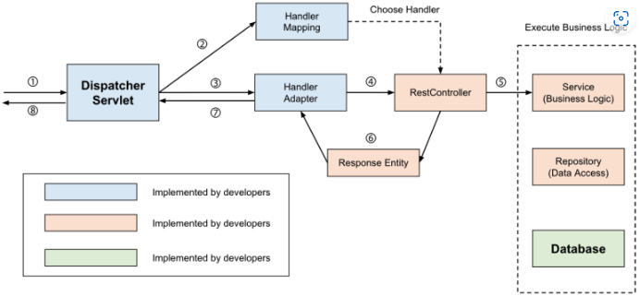
2. @Controller 와 @RestController 비교
2) @RestController - 데이터를 응답으로 제공하는 REST API를 개발하기 위해 등장한 애너테이션. - Return 데이터 Type - String, Integer 등의 단일값 - 사용자정의 객체 , Collection - ResponseEntity<> 타입 : 주로 이용됨 - @Controller + @ResponseBody -> 동작 과정이 @Controller에 @ReponseBody를 붙인 것과 동일 - 보통 AJAX 와 결합되어 많이 사용되며 객체를 ResponseEntity 로 감싸서 반환한다. * 동작 구조 * 전달 과정 - Client는 URL 형식으로 서버에 요청을 보냄 -> DIspatcherServlet -> HandlerMapping ~~~ - Controller는 요청을 처리한 후에 객체를 반환하고, 이 객체는 JSON으로 Serialize 되어 User 에게 전달됨.

Slide 16
3. @RestController
3.1) @RestController 의 Return Type
스프링4 부터 @Controller 외에 @RestController 를 추가해서 해당 Controller의 모든 매핑메서드 리턴 타입을 기존과 다르게 처리함을 명시
@RestController는 메서드의 리턴 타입으로 사용자가 정의한 클래스 타입을 사용할 수 있고, 이를 JSON이나 XML로 자동으로 처리함.
Return 데이터 Type - String, Integer 등의 단일값 - 사용자정의 객체 , Collection - ResponseEntity<> 타입 : 주로 이용됨

Slide 17
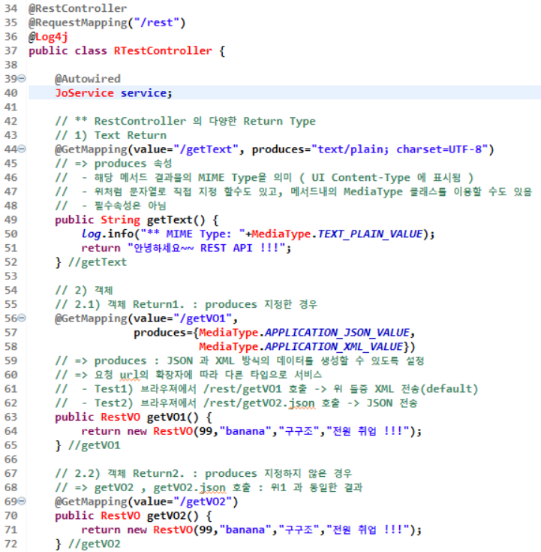
3.1.1) Text , 객체 Return

Slide 18
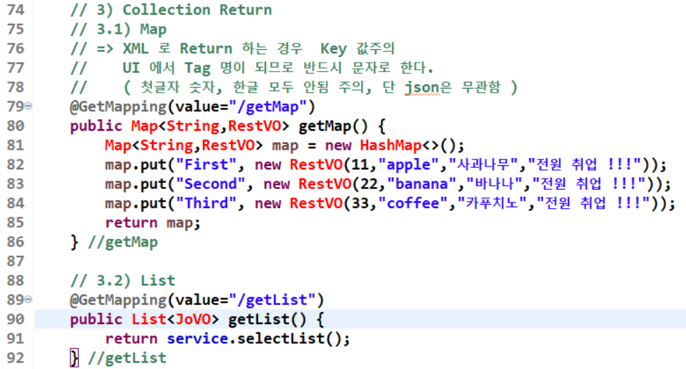
3.1.2) Collection Return

Slide 19
3.1.3) ResponseEntity (스프링 제공 API)
HTTP Response 에는 Status (200, 404 등 응답상태코드) , Headers, Body 등이 포함된다.
이 세 요소를 채운 객체를 만드는것이 @ResponseBody 와 ResponseEntity
REST 방식에서는 Page가 아닌 Data를 전송하므로 이 Data의 정상/비정상 여부를 알 수 있도록 해 줘야하며, 이를 위해 Status 와 Error_Message 등을 함께 전달하기위해 ResponseEntity 를 사용.
단순히 데이터뿐만 아니라 브라우저에 HTTP상태 코드 등 추가적인 데이터를 전달할 수 있다는 장점

Slide 20
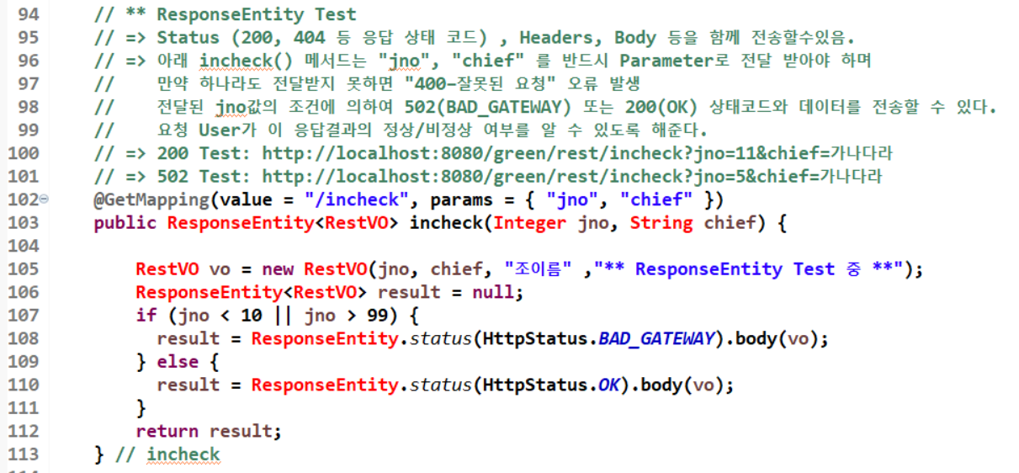
** ResponseEntity 예제

Slide 21
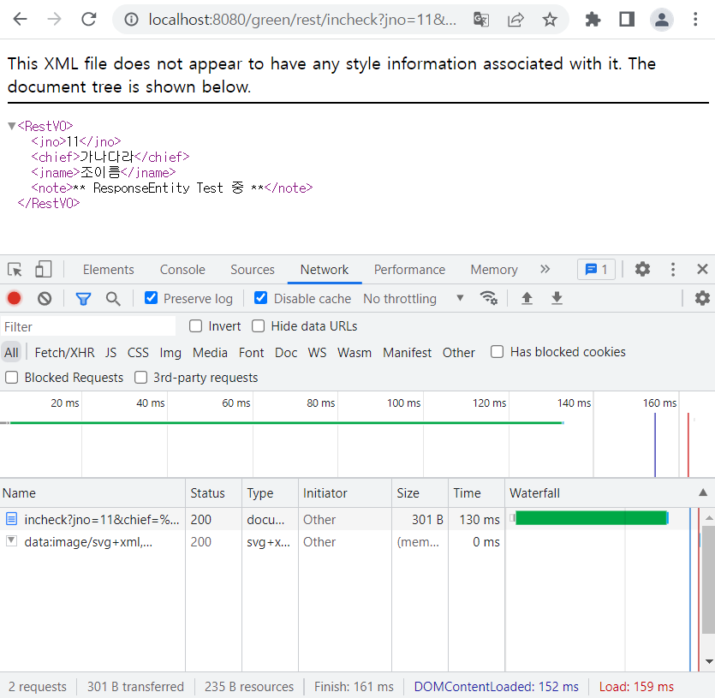
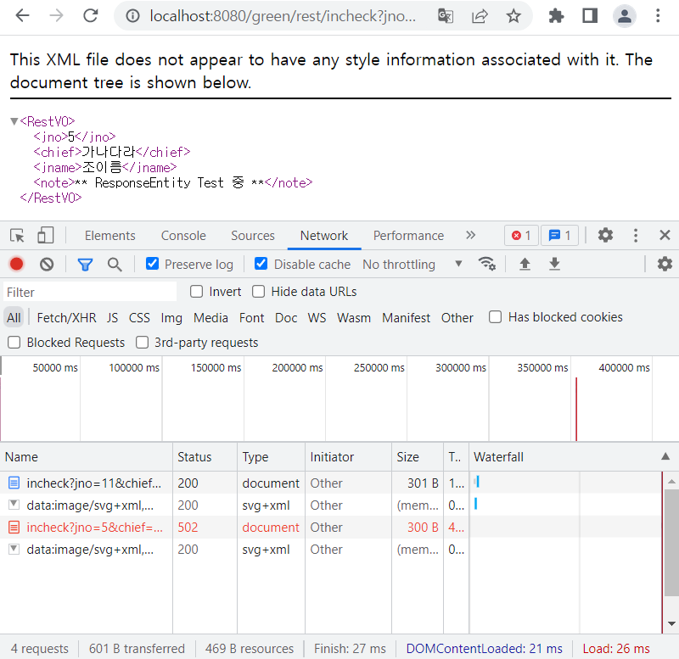
** ResponseEntity Test 결과 => RTestController , incheck() => 200 Test => 502 Test

Slide 22
3.2) @RestController 의 파라미터
일반 <form>방식으로 처리된 데이터 기존의 @Controller에서 사용하던 Type에 아래의 @ 이 추가로 사용됨.
@PathVariable 일반 컨트롤러에서도 사용이 가능하지만 REST 방식에서 자주 사용됩니다. URL 경로의 일부를 파라미터로 사용할 때 이용
@RequestBody JSON 데이터를 원하는 타입의 객체로 변환해야 하는 경우에 주로 사용

Slide 23
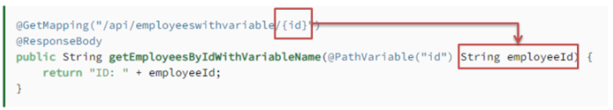
3.2.1) @PathVariable
URI 경로의 일부를 Parameter 로 사용할 때 이 값을 얻기 위해 사용되며 일반 컨트롤러에서도 사용가능하지만 REST 방식에서 주로 사용됨.
요청 URI 매핑에서 템플릿 변수를 설정하고 이를 매핑메서드 매개변수의 값으로 할당 시켜줌.
REST 방식에서는 URL에 최대한 많은 정보를 담으려 하며, 이전에 ? 뒤에 쿼리스트링 형식으로 전달하던 Parameter를 경로의 일부로 차용함.
아래 URI의 {id} 에 해당하는 부분을 매개변수의 값으로 사용할 수 있도록 해줌.

Slide 24
@PathVariable 과 @RequestParam 비교 => @PathVariable - 도메인 형태로 전송되는 경우 사용 ex) contextpath/dream/12345! -> @PathVariable 로 찾아야 함. => @RequestParam - Parameter name 과 value 가 같이 전달된 경우 사용 ex) contextpath?id=dream&pwd=12345! -> @RequestParam("id") 로 찾아야 함.

Slide 25
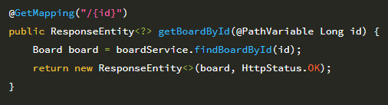
적용규칙 => 요청명 - url 경로의 일부를 Parameter 로 사용 - http://localhost:8080/rest/product/bags/1234 => 매핑 (@GetMapping 등) 에서는 “{ }” 를 이용하여 변수명을 지정. => @PathVariable 로 매개변수에 값을 할당. 이때 기본자료형은 사용할 수 없고, 변수명은 생략 가능 => @GetMapping 과 @PathVariable에 지정된 변수명은 동일 해야함.
적용 예 id 로 게시글 목록 조회 ( @PathVariable(“id”) 에서 변수명은 생략됨 )

Slide 26
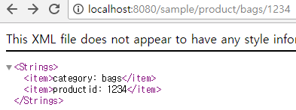

** 실습 예제
http://localhost:8080/green/rest/product/bags/1234
http://localhost:8080/green/rest/product/bags/1234.json
@GetMapping("/product/{cata}/{pid}")
public String[] getPath(
@PathVariable("cata") String cata,
@PathVariable("pid") Integer pid) {
return new String[] { "category: " + cata, "productid: " + pid };
}

Slide 27
3.2.2) @RequestBody
전송된 데이터가 JSON이고, 이를 컨트롤러에서는 사용자 정의 타입의 객체로 변환할 때 사용
브라우저에서는 JSON형태의 데이터를 손쉽게 전송할 수 없으므로 별도의 REST관련 도구를 이용해서 테스트를 진행해야 함. (ppt 31p~ 참고)
@Data
public class Ticket {
private int tno;
private String owner;
private String grade;
}
@PostMapping("/ticket")
public Ticket convert(@RequestBody Ticket ticket) {
log.info("convert.......ticket" + ticket);
return ticket;
}

Slide 28
3.3) @ResponseBody
** HTTP (HyperText Transfer Protocol ) Client 와 Server 사이에 요청과 응답을 처리하기 위한 규약, HTTP 는 요청과 응답 모두 크게 세 가지 요소로 구성.
=> HTTP 요청 : Start Line, Headers, Body
- Start Line: method, URL, version 등으로 이루어져 있고, 서버에서 요청을 받아들이는 첫 줄.
- Headers: 요청에 대한 접속 운영체제, 브라우저, 인증 정보와 같은 부가적인 정보를 담고 있음.
- Body: 요청에 관련된 json Data, html 등 과 같은 구체적인 내용을 포함.
=> HTTP 응답 : Status Line, Headers, Body
- Status Line: HTTP 버전과 함께 요청에 대한 처리의 상태 (200 , 404 등)
- Spring 에서는 HTTP Response 를 만드는 것이 기본과제.
- 이 세 가지 요소를 채운 객체를 만드는 것이 @ResponseBody 와 ResponseEntity 이다.

Slide 29
3.3) @ResponseBody
HTTP 규격에 맞는 응답을 만들어주기 위한 Annotation . HTTP 요청을 객체로 변환하거나, 객체를 응답으로 변환하는 HttpMessageConverter 를 사용함. HTTPMessageConverter 는 해당 Annotation 이 붙은 대상을 Response 의 Body 에 직렬화를 하는 방식으로 작동됨. 따라서 Controller 에서 반환할 객체나 Method 에 @ResponseBody 를 붙이는 것만으로 HTTP 규격에 맞는 값을 반환할 수 있음.
@RestController 를 사용하면 @ResponseBody 를 생략함. (@RestController 에는 내포되어 있음)
매핑 메서드의 리턴값이 View 로 출력되지 않고 Response Body 에 담겨지도록함. ( @Controller 에서 주로 사용됨 )
이때 리턴되는 데이터 종류에 따라 서로 다른 MessageConverter 가 동작. - 단순 문자열 : StringHttpMessageConverter - 객체: Mapping jackson2HttpMessageConverter
MessageConverter 의 동작 시점은 HandlerAdapter 와 Controller가 주고 받는 시점.
단점 - View 없이 데이터만 전송하는 형식이므로, Header, Status 값 설정이 불편. ( 메서드 밖에서 Annotation 을 사용하여 따로 설정을 해야함 ) - 이러한 단점을 해결해 줄 수 있는 것이 ResponseEntity 라는 객체임.

Slide 30
3.4) 다양한 전송방식과 URI설계
REST 방식의 데이터 교환에서 가장 특이한 점은 기존의 GET/POST 외에 다양한 방식으로 데이터를 전달한다는 점 => GET - 데이터를 검색하여 해당 값을 받아올때 사용. ( CRUD 에서 RETRIEVE(검색), SELECT ) => POST - 새롭게 데이터를 생성 할 때 사용 한다. ( CRUD 에서 CREATE(생성), INSERT ) => PUT - 데이터를 업데이트 할 때 사용 한다. ( CRUD 에서 UPDATE(갱신), UPDATE ) => DELETE - 데이터를 삭제 할 때 사용한다. ( CRUD 에서 DELETE(삭제), DELETE )

Slide 31
작업 | 전송방식
Create | POST
Read | GET
Update | PUT
Delete | DELETE
작업 | 전송방식 | URI
등록 | POST | /members/new
조회 | GET | /members/{id}
수정 | PUT | /members/{id} + body (json 데이터 등)
삭제 | DELETE | /member/{id}

Slide 32
4. 크롬 확장프로그램을 이용한 REST방식 테스트
4.1) REST 방식 테스트 방법
JSON Data를 Post 방식으로 전달하는 UI 없이 손쉽게 Test 하기 위한 방법
JUnit기반의 테스트 ----------→
별도의 프로그램 또는 크롬 확장프로그램 등을 이용하는 테스트
@Test
public void testConvert() throws Exception {
Ticket ticket = new Ticket();
ticket.setTno(123);
ticket.setOwner("Admin");
ticket.setGrade("AAA");
//GSON 라이브러리를 이용해서 JSON 데이터로 변환
String jsonStr = new Gson().toJson(ticket);
log.info(jsonStr);
mockMvc.perform(post("/sample/ticket")
.contentType(MediaType.APPLICATION_JSON)
.content(jsonStr))
.andExpect(status().is(200));
}

Slide 33
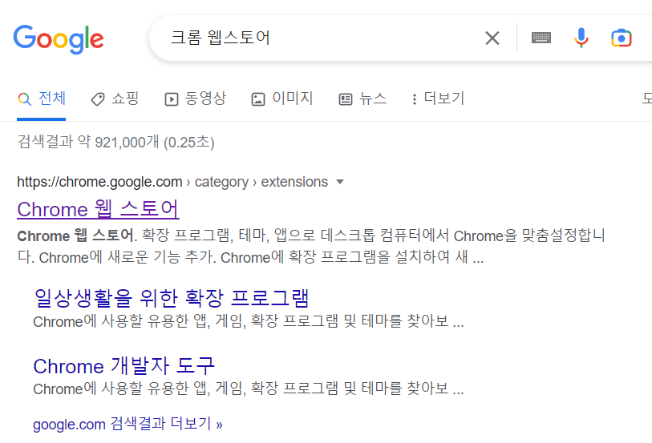
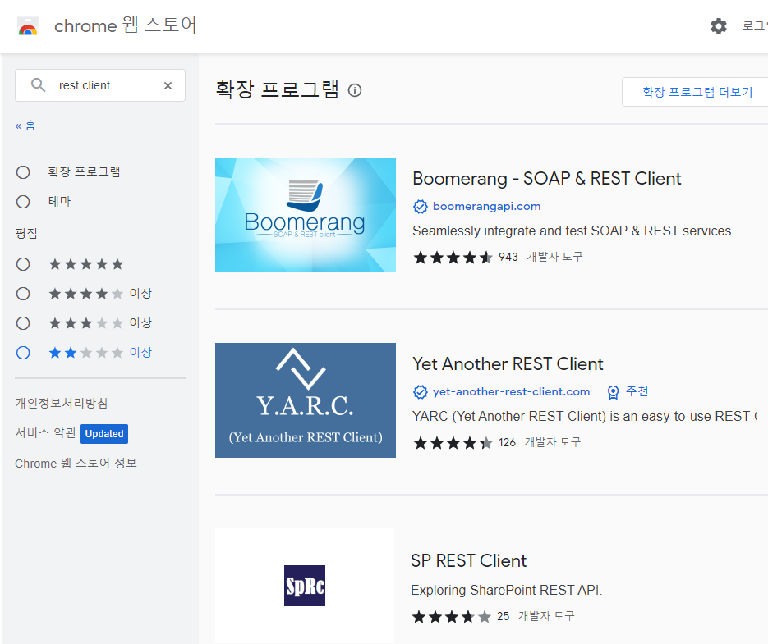
4.2) 크롬 앱 스토어 REST’방식 호출이 가능한 프로그램들
크롬 앱 스토어 -> Rest Client 검색 (https://chrome.google.com/webstore/category/extensions?hl=ko)
Yet Another REST Client , Restlet Client … 등 다양.

Slide 34
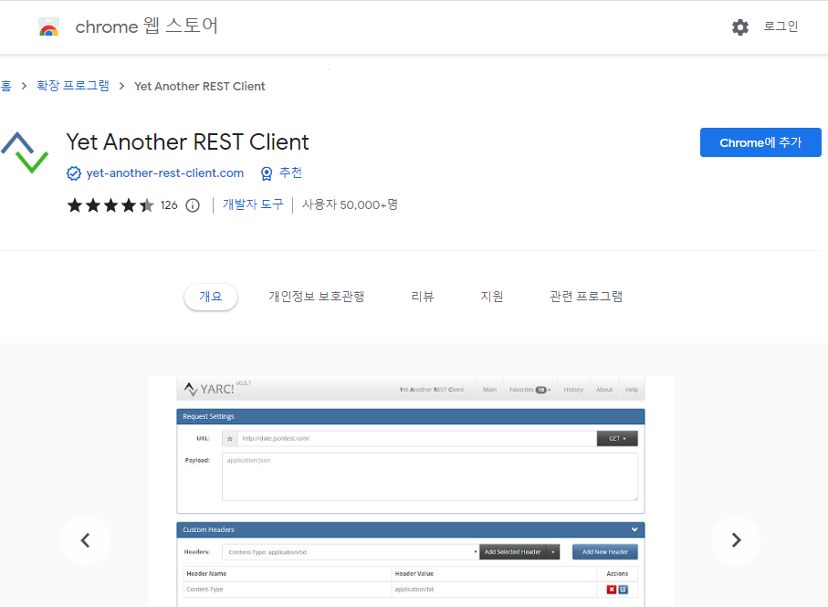
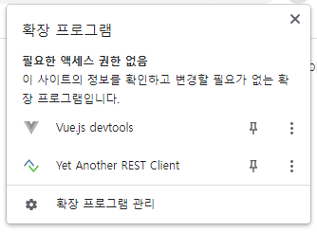
4.3) Yet Another REST Client 테스트
Yet Another REST Client 클릭 -> Chrome에 추가
크롬 확장 프로그램 사용 -> 주소 표시줄 우측의 아이콘 클릭 -> Yet Another REST Client 실행

Slide 35
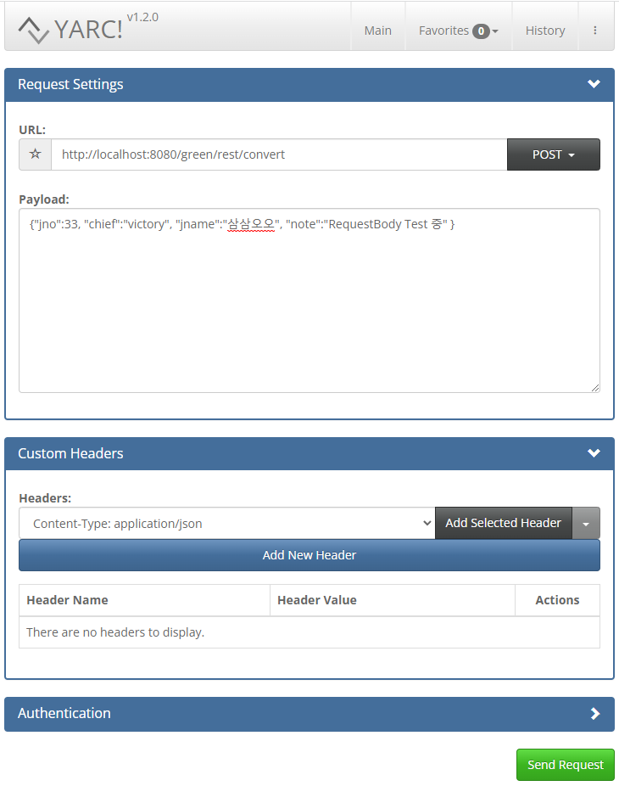
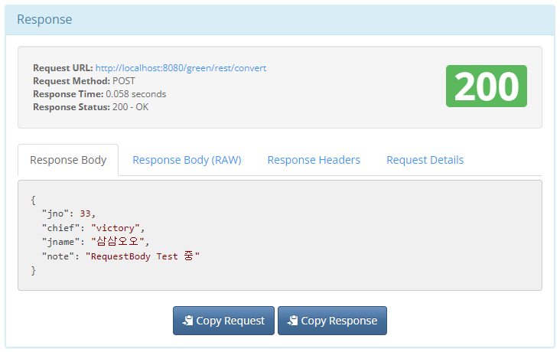
JSON Format Data 전송 Test -> url : http://localhost:8080/green/rest/convert -> Payload: {"jno":33, "chief":"victory", "jname":"삼삼오오", "note":"RequestBody Test 중" } -> Custom Headers : Content-Type: application/json -> Send Request

Slide 36
** 실습
1. Dependency 추가 (pom.xml) => https://mvnrepository.com/ => jackson-databind 검색, Jackson Databind 클릭 <!-- https://mvnrepository.com/artifact/com.fasterxml.jackson.core/jackson-databind 객체를 JSON 포맷으로 전송할 때 사용 --> <dependency> <groupId>com.fasterxml.jackson.core</groupId> <artifactId>jackson-databind</artifactId> <version>2.13.3</version> </dependency> => jackson-dataformat 검색, Jackson Dataformat XML 클릭 <!-- https://mvnrepository.com/artifact/com.fasterxml.jackson.dataformat/jackson-dataformat-xml XML 처리에 사용 --> <dependency> <groupId>com.fasterxml.jackson.dataformat</groupId> <artifactId>jackson-dataformat-xml</artifactId> <version>2.13.3</version> </dependency> => gson 검색 , 1. Gson 클릭 <!-- https://mvnrepository.com/artifact/com.google.code.gson/gson : Java 객체를 JSON Type 으로 --> <dependency> <groupId>com.google.code.gson</groupId> <artifactId>gson</artifactId> <version>2.8.5</version> </dependency>

Slide 37
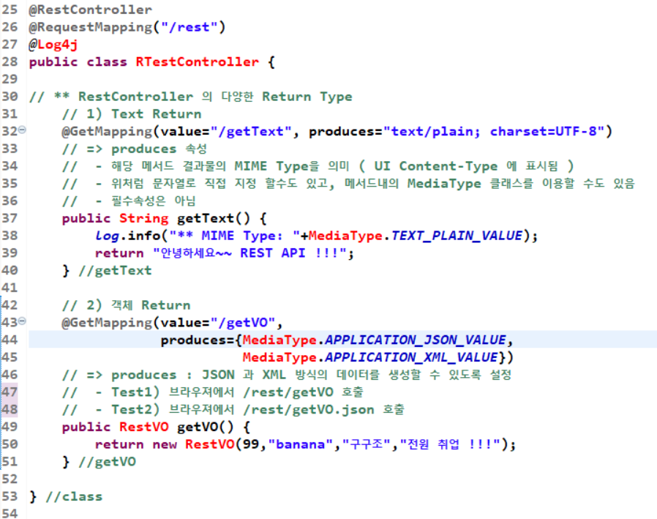
** 실습
* 실습 예제 => RTestController , RestVO

Slide 38
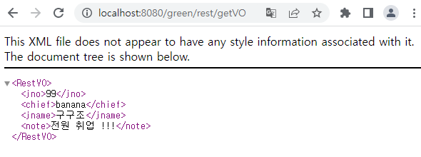
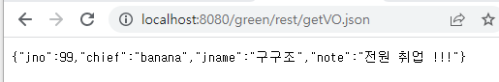
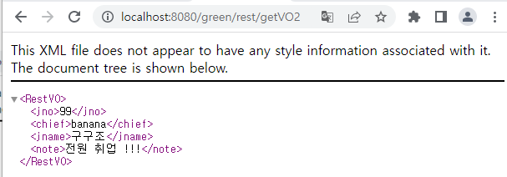

** 실습
* Test : 메뉴없이 주소창에 url 입력하여 Test
Text Return - http://localhost:8080/green/rest/getText
객체 (xml/JSON 형식) Return - http://localhost:8080/green/rest/getVO1 => XML 데이터를 전달받음 => produces 속성 적용과 무관하게 url 에 Data_Type (확장자) 지정하지 않은 경우. - http://localhost:8080/green/rest/getVO1.json => 동일한 메서드 이지만, 요청 url 의 확장자에 따라 해당하는 Type 으로 전송 - produces 속성을 적용하지않은 getVO2 , getVO2.json 도 동일한 결과

Slide 39
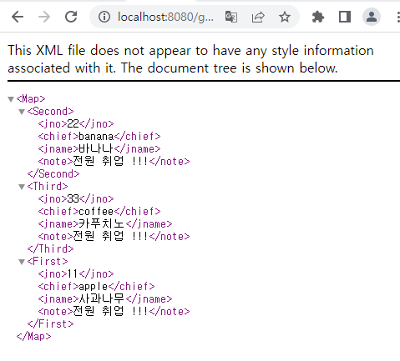
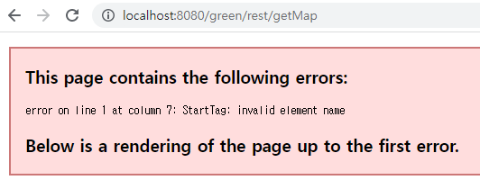
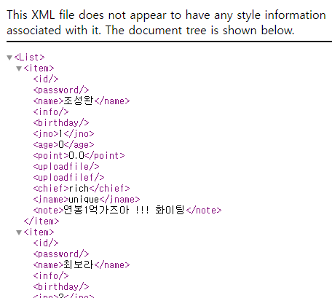
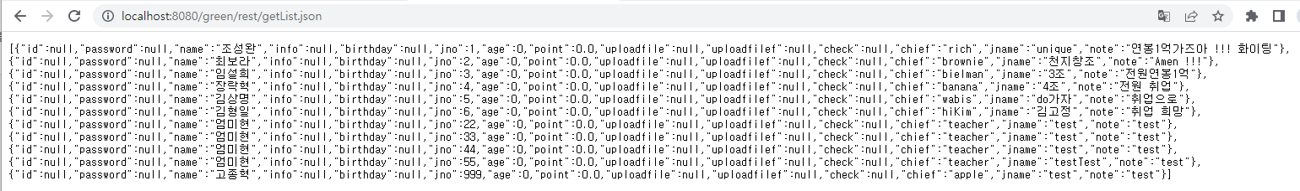
** 실습
3) Collection * Map Test : - http://localhost:8080/green/rest/getMap => Key 값은 XML 변환시 Tag명이 되므로, 반드시 문자를 사용함. ( 첫글자 숫자, 한글 사용도 브라우져에서 오류 ) - http://localhost:8080/green/rest/getMap.json => Key 값의 Type 무관. * List Test : - http://localhost:8080/green/rest/getList ----------------------------------------→ - http://localhost:8080/green/rest/getList.json

Slide 40
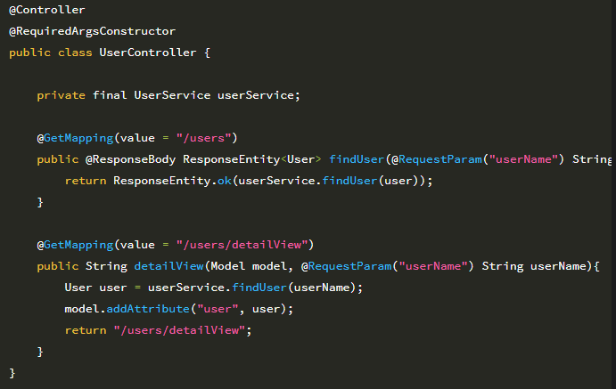
** 적용 예 * 예제 - findUser는 User 객체를 ResponseEntity로 감싸서 반환하고 있고, User를 json으로 반환하기 위해 @ResponseBody 애너테이션을 사용하고 있다. - detailView 함수에서는 View를 전달해주고 있기 때문에 String을 반환 값으로 사용한다.

Slide 41
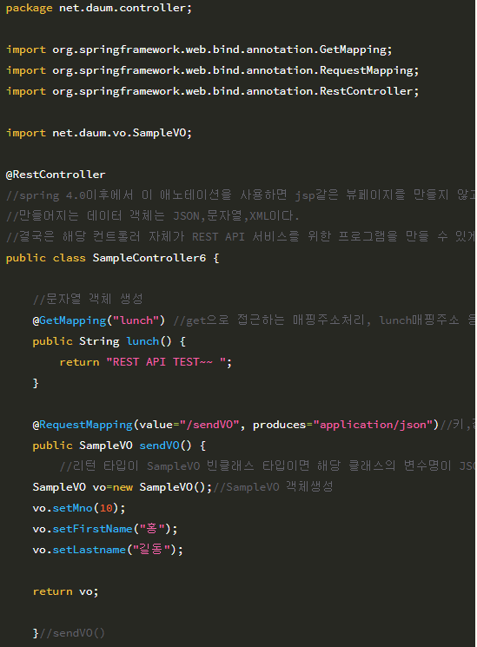
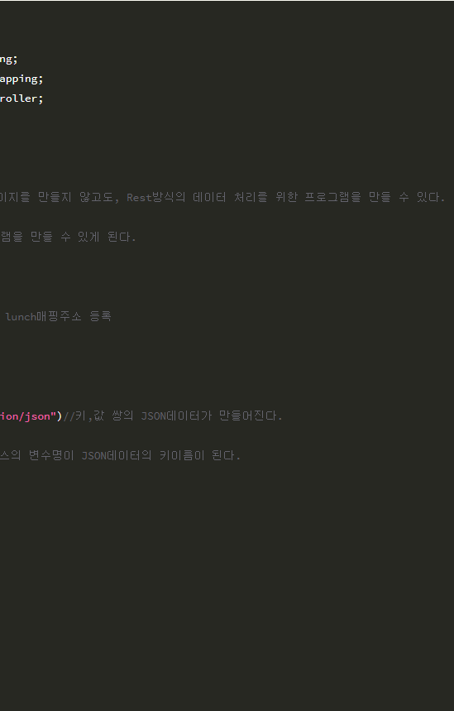
** 적용 예 * 예제 1

Slide 42
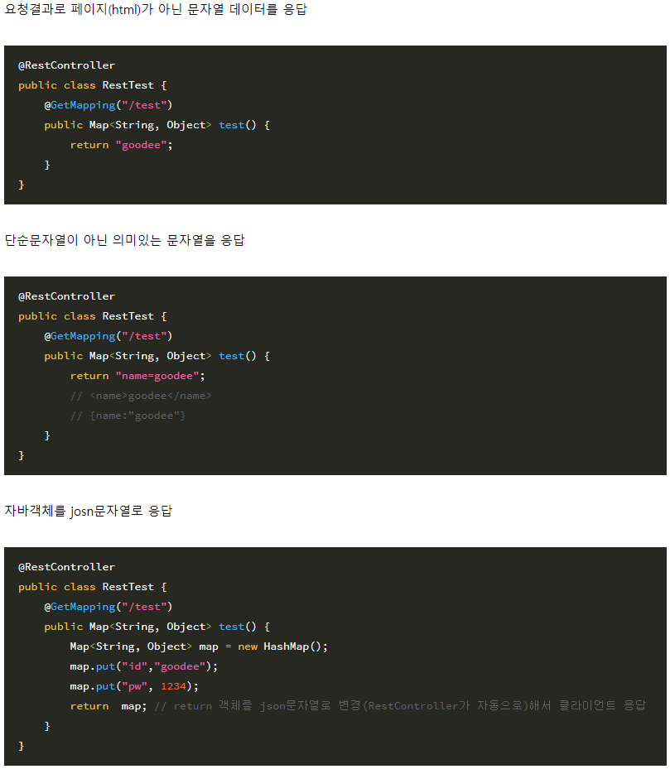
** 적용 예 * 예제 2

